Slide 1
Лаборатория суперкомпьютерных технологий для биомедицины, фармакологии и малоразмерных структур
Виртуализация
Григорий Речистов
grigory.rechistov@phystech.edu
12.05.2014
Notes:
28.3.13

Slide 2
На предыдущих лекциях:
Симуляция
Лаборатория суперкомпьютерных технологий для биомедицины, фармакологии и малоразмерных структур
2

Slide 3
На этой лекции:
Виртуализация как частный случай симуляции
Условия эффективной виртуализации
Лаборатория суперкомпьютерных технологий для биомедицины, фармакологии и малоразмерных структур
3

Slide 4
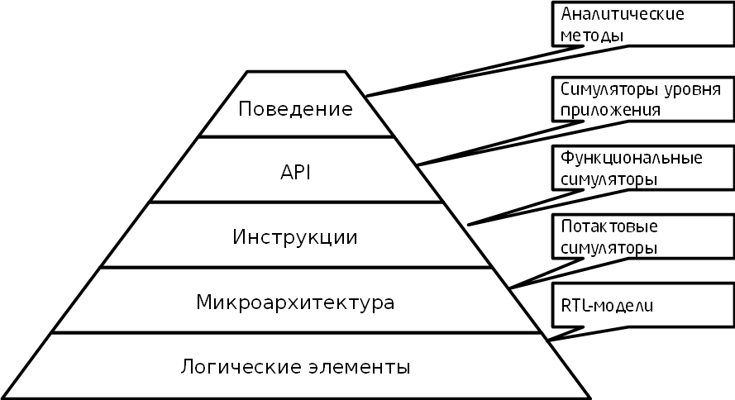
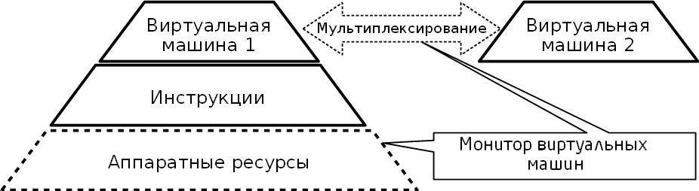
Симуляция vs виртуализация
Симуляция
Виртуализация
Лаборатория суперкомпьютерных технологий для биомедицины, фармакологии и малоразмерных структур
4

Slide 5
Первое упоминание виртуализации
IBM System/360 – 1960 гг.
Popek Gerald J., Goldberg Robert P. Formal requirements for virtualizable third generation architectures // Communications of the ACM. V. 17. #7. 1974.
Лаборатория суперкомпьютерных технологий для биомедицины, фармакологии и малоразмерных структур
5

Slide 6
Признаки виртуализации
Изоляция — каждая виртуальная машина должна иметь доступ только к тем ресурсам, которые были ей назначены.
Эквивалентность — любая программа, исполняемая под управлением ВМ, должна демонстрировать поведение, полностью идентичное реальной системе, за исключением эффектов,
Эффективность — «статистически преобладающее подмножество инструкций виртуального процессора должно исполняться напрямую хозяйским процессором, без вмешательства монитора ВМ»
Лаборатория суперкомпьютерных технологий для биомедицины, фармакологии и малоразмерных структур
6

Slide 7
Модель
Один процессор, исполняющий инструкции
Состояние: (M, P, R)
Два режима M: u и s
Указатель текущей инструкции P
Границы сегмента памяти R (l,b)
Оперативная память
Линейная E с ячейками E[n]
Лаборатория суперкомпьютерных технологий для биомедицины, фармакологии и малоразмерных структур
7

Slide 8
События ловушки (trap)
Вызванные попыткой изменить состояние процессора (потока управления)
Вызванные механизмом защиты памяти (ловушка з.п.)
E[0] ← (M1,P1,R1)
(M2,P2,R2) ← E[1]
Лаборатория суперкомпьютерных технологий для биомедицины, фармакологии и малоразмерных структур
8

Slide 9
Инструкции
Привилегированные (privileged). Исполнение с M=u всегда вызывает ловушку потока управления.
Служебные (sensitive)
Инструкции, исполнение которых закончилось без ловушки защиты памяти и вызвало изменение M и/или R.
Инструкции, поведение которых в случаях, когда они не вызывают ловушку защиты памяти, зависит или от режима M, или от значения R.
Безвредные — не служебные
Лаборатория суперкомпьютерных технологий для биомедицины, фармакологии и малоразмерных структур
9

Slide 10
Достаточное условие
Множество служебных инструкций является подмножеством привилегированных инструкций
Привилегированные
Безобидные
Служебные
Лаборатория суперкомпьютерных технологий для биомедицины, фармакологии и малоразмерных структур
10

Slide 11
Почему это так
Программы исполняют безобидные инструкции напрямую
Служебные инструкции вызывают ловушку → переход в монитор, который их эмулирует
Привилегированные инструкции (ОС в ВМ) → ловушка
Изоляция
Эквивалентность
Эффективность
Лаборатория суперкомпьютерных технологий для биомедицины, фармакологии и малоразмерных структур
11

Slide 12
Что не упомянуто в условии Г. и П.
Сложные схемы трансляции адресов
Периферия
Многопроцессорные системы
Лаборатория суперкомпьютерных технологий для биомедицины, фармакологии и малоразмерных структур
12

Slide 13
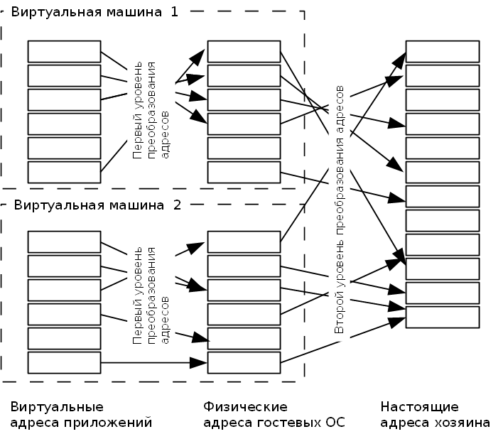
Трансляция адресов
Лаборатория суперкомпьютерных технологий для биомедицины, фармакологии и малоразмерных структур
13

Slide 14
TLB
Виртуальный адрес | Физический адрес | Тэг
0x11112222 | 0x22220000 | VM1
0x11112222 | 0x11110000 | VM2
0x44443333 | 0x55554444 | MON0
0xabcd9876 | 0x00001234 | VM1
0xabcd9876 | 0x11111234 | VM3
Лаборатория суперкомпьютерных технологий для биомедицины, фармакологии и малоразмерных структур
14

Slide 15
Периферийные устройства
Устройство
Прерывание
Монитор ВМ
?
ВМ 1
Кому доставлять прерывание?
Что делать, если прерывания внутри ВМ запрещены?
ВМ 2
Лаборатория суперкомпьютерных технологий для биомедицины, фармакологии и малоразмерных структур
15

Slide 16
Периферийные устройства консервативный подход
Устройство
Прерывание
Монитор ВМ
ВМ 1
Все прерывания доставляется монитору
Монитор «впрыскивает» их в ВМ
Повышенная латентность доставки прерываний
ВМ 2
Лаборатория суперкомпьютерных технологий для биомедицины, фармакологии и малоразмерных структур
16

Slide 17
Периферийные устройства аппаратная поддержка
Устройство
Прерывание
Монитор ВМ
HW
ВМ 1
Аппаратура поддерживает выборочную доставку прерываний напрямую в ВМ
ВМ 2
Лаборатория суперкомпьютерных технологий для биомедицины, фармакологии и малоразмерных структур
17

Slide 18
Многопроцессорность
Планировка исполнения N виртуальных процессоров на M физических, N ≥ M
Справедливая (fairness)
Эффективная — характерные длительности синхронизационных процессов внутри ВМ должны быть близки к наблюдаемым на реальной аппаратуре
Проблема вытеснения потоков, заблокировавших ресурсы (lock holder preemption)
Монитору необходимо детектировать новый класс гостевых инструкций — синхронизационные примитивы (атомарные)
Лаборатория суперкомпьютерных технологий для биомедицины, фармакологии и малоразмерных структур
18

Slide 19
Литература
Harlan McGhan. The gHost in the Machine: Parts 1,2,3 // Microprocessor Report. 2007. http://mpronline.com
Matias Zabaljauregui. Hardware Assisted Virtualization Intel Virtualization Technology. 2008
Лаборатория суперкомпьютерных технологий для биомедицины, фармакологии и малоразмерных структур
19

Slide 20
Спасибо за внимание!
Все материалы курса выкладываются на сайте лаборатории:
http://iscalare.mipt.ru/material/course_materials/
Замечание: все торговые марки и логотипы, использованные в данном материале, являются собственностью их владельцев. Представленная здесь точка зрения отражает личное мнение автора, не выступающего от лица какой-либо организации.
Лаборатория суперкомпьютерных технологий для биомедицины, фармакологии и малоразмерных структур
20
Notes:
28.3.13

Slide 21
IA-32 и виртуализация
Лаборатория суперкомпьютерных технологий для биомедицины, фармакологии и малоразмерных структур
21

Slide 22
Трансляция адресов
Лаборатория суперкомпьютерных технологий для биомедицины, фармакологии и малоразмерных структур
22

